Slide 1
স্বাগতম

Slide 2
শিক্ষক পরিচিতি
জেসমিন আক্তার
সহকারী শিক্ষক
আলী আজম উচ্চ বিদ্যালয় ও কলেজ
ফুলগাজী, ফেনী

Slide 3
পাঠ পরিচিতি
শ্রেণিঃ ষষ্ঠ
বিষয়ঃ গণিত
অধ্যায়ঃ চার
বীজগণিতীয় রাশি

Slide 4
a, b, c, …
এগুলো কী?
1, 2, 3, …
এগুলো কী?

Slide 5
x, y, z, …
এই বর্ণগুলো বীজগণিতে কী হিসেবে ব্যবহৃত হয়?

Slide 6
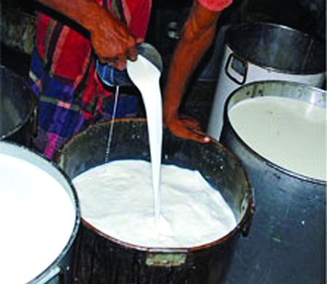
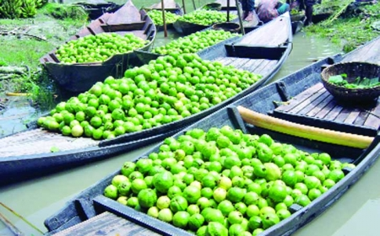
শিক্ষার্থী সংখ্যা = x
দুধের পরিমান = z
যাত্রী সংখ্যা = y
পেয়ারার পরিমান = p

Slide 7
পাঠ শিরোনাম
বীজগণিতীয় প্রতীক,চলক ও সহগ

Slide 8
শিখনফল
এই পাঠ শেষে শিক্ষার্থীরা…
১। বীজগণিতীয় প্রতীক কী তা বলতে পারবে।
২। চলক ও রাশির সম্পর্ক ব্যাখ্যা করতে পারবে।
৩। এক বা একাধিক চলক দ্বারা রাশি গঠন করতে পারবে।

Slide 9
প্রতীক কী?
প্রতীক কী?
প্রতীক কী?
প্রতীক দ্বারা কোনো বস্তুকে চিহ্নিত করে সহজে প্রকাশ করা যায়।

Slide 10
0
p
q
0
a
x
সংখ্যা প্রতীক
1
1
2
2
b
r
y
3
c
z
3
4
4
5
5
7
m
7
8
6
8
6
9
9
অক্ষর প্রতীক
সংখ্যা প্রতীক ও অক্ষর প্রতীক একত্রে ব্যবহার করা হয়।

Slide 11
1, 2, 3, 4, 5, 6, 7, 8, 9, 0
বীজগণিতে ব্যবহৃত সংখ্যা প্রতীক

Slide 12
a, b, c, …
p, q, r, …
x, y, z, …
বীজগণিতে ব্যবহৃত অক্ষর প্রতীক

Slide 13
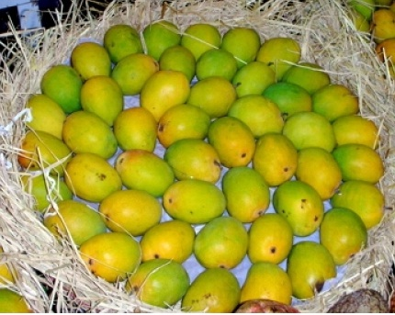
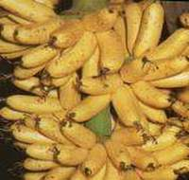
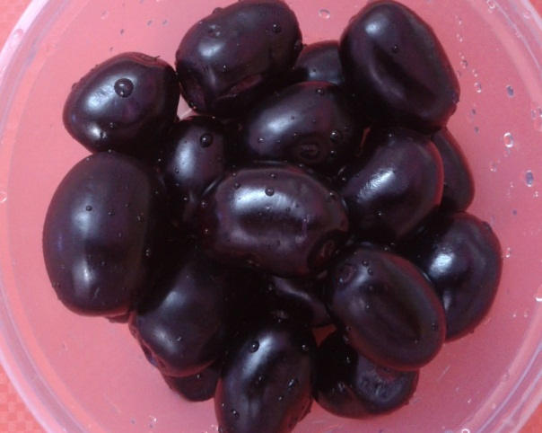
x
y
z
X=অজ্ঞাত রাশি
Y=অজ্ঞাত রাশি
Z=অজ্ঞাত রাশি
চলক
পরিবর্তনশীল
মান নির্দিষ্ট নয়
বিভিন্ন মান ধারন করতে পারে।

Slide 14
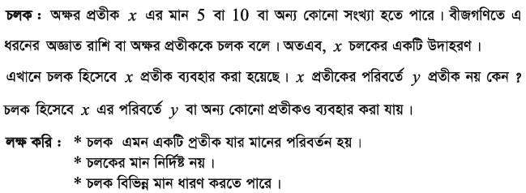

Slide 15
+ | - | × | ÷
প্লাস | মাইনাস | ইন্টু মাল্টিপ্লিকেশন | ডিভিশন
বীজগণিতে প্রক্রিয়া চিহ্ন

Slide 16
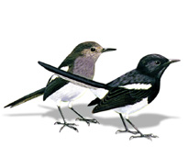
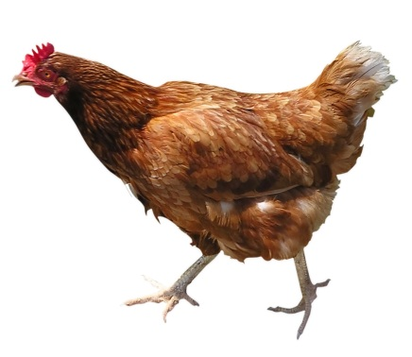
x
x
y
y
x ̶ y
x
y
বীজগণিতে প্রক্রিয়া চিহ্ন
x ও y চলকের মাধ্যমে
প্রকাশ কর
Notes:
প্রদত্ত স্লাইড দ্বারা বীজগণিতীয় প্রক্রিয়া চিহ্ন ব্যবহারের ধারনা দেওয়া যেতে পয়ারে।

Slide 18
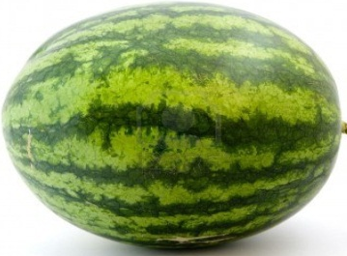
3x
x
x
x
y
y
y
y
4y
p
p
p
p
p
5p
m
y
mxy
y
x
চলকের সাথে গুণক হিসেবে যুক্ত সংখ্যা বা অক্ষরকে সহগ বলে।

Slide 19
5x
2x + 3y
5x + 3y – z
3b × c – y
5x ÷ 2y + 9x - y
বীজগণিতীয় রাশি

Slide 20
প্রক্রিয়া চিহ্ন ও সংখ্যাসূচক প্রতীকের অর্থবোধক সংযোগ বা বিন্যাসকে বীজগণিতীয় রাশি বলে।

Slide 21
4x
একপদী রাশি
2x + 3y
দ্বিপদী রাশি
a – 2b + 4c
ত্রিপদী রাশি

Slide 22
বীজগণিতীয় রাশির যে অংশ যোগ ও বিয়োগ চিহ্ন দ্বারা সংযুক্ত থাকে, এদের প্রত্যেকটিকে ঐ রাশির পদ বলে।

Slide 23
3x, 5y
8xy, 9a
একপদী রাশি
3, 5, 8, 9
সহগ

Slide 24
একক কাজ
১। +, ̶ , ×, ÷ চিহ্নের সাহায্যে লেখঃ
x এর পাচগুণ থেকে y এর তিনগুণ বিয়োগ।
(ii) a ও b এর গুণফলের সাথে c এর দ্বিগুণ যোগ।
x ও y এর যোগফলকে x থেকে y এবিয়োগফল
দ্বারা ভাগ।

Slide 25
জোড়ায় কাজ
গাণিতিক প্রক্রিয়া চিহ্নের সাহায্যে প্রকাশ কর এবং পদ সংখ্যা নির্ণয় করঃ
x এর অর্ধেক থেকে y এর অর্ধেকের বিয়োগ
x এর 9 গুণ হতে 4 বিয়োগ

Slide 26
মূল্যায়ন
১। 5y এর চলক কোনটি?
y
২। 7x এর সহগ কোনটি?
7
৩। 7m+3 রাশিটি দ্বারা কী বোঝায়?
m এর 7 গুণের সাথে 3 যোগ
৪। 2a ও 5y এর পার্থক্য কিভাবে লেখা হয়?
2a ~5y
৫। m এর পাঁচগুণ ও n এর চারগুণ একত্রে কিভাবে লেখা হয়?
5m + 4n

Slide 27
বাড়ির কাজ
একটি গরুর দাম x টাকা এবং একটি ছাগলের দাম y টাকা হলে 10 টি গরু ও 15 টি ছাগলের দাম একত্রে কত টাকা হবে?

Slide 28
ধন্যবাদ

